Slide 1
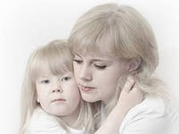
«Главное слово на всех языках»
мама на всех языках

Slide 2
Сколько звезд на ясном небе! Сколько колосков в полях! Сколько песенок y птицы! Сколько листьев на ветвях! Только солнце - одно на свете. Только мама - одна на свете.
Я маму люблю!

Slide 3

25 ноября- День матерей России

Slide 4
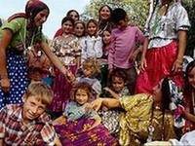

«Мамо» – мама на цыганском языке.

Slide 5
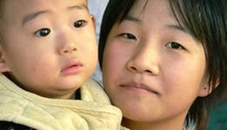
«Маме»- мама на китайском языке.

Slide 6

Мама-слово главное

Slide 7
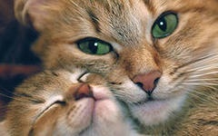
У котенка мама-кошка

Slide 8
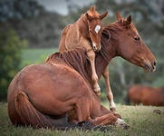
У жеребенка мама-лошадь

Slide 9
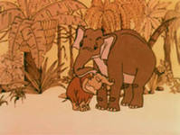
Мама для мамонтенка

Slide 10
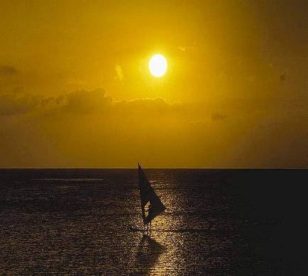
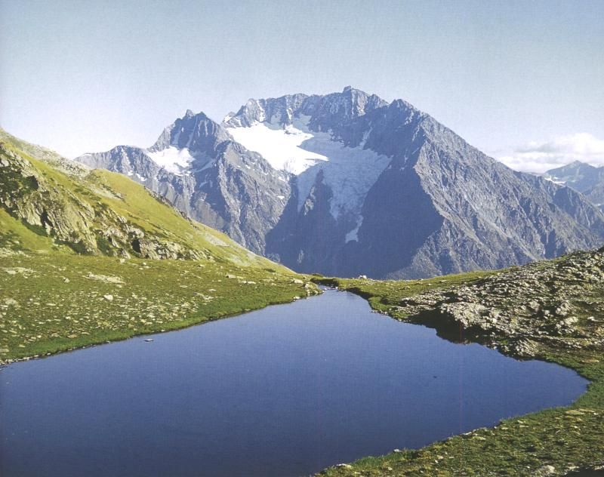
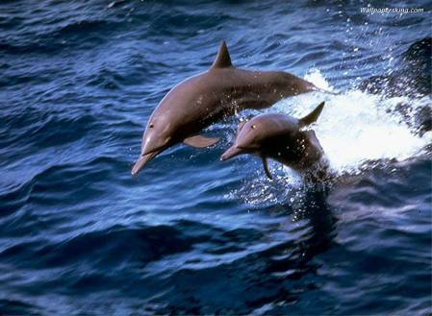
Красавица Кубань

Slide 11
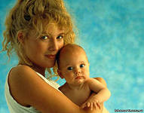
Матери Кубани

Slide 12
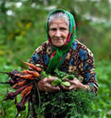
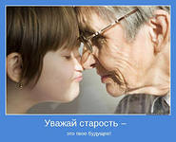
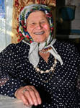
Любимые бабушки

Slide 13


Slide 14

Мы вас очень любим!!!

Slide 15
Презентацию к классному часу « Главное слово на всех языках» выполнила Роот Наталья Васильевна, учитель русского языка и литературы. Новосельского муниципального образования Новокубанский район Краснодарского края.

